Slide 1
Как помочь ребёнку лучше учиться?
«Ребёнок нуждается в вашей любви больше всего именно тогда, когда меньше всего её заслуживает»
Э.Бомбек
Родительский клуб
Педагог-психолог: Мочалова Анна Сергеевна

Slide 2
ШКОЛЬНАЯ МОТИВАЦИЯ – это процесс, который запускает, направляет и поддерживает усилия, направленные на выполнение учебной деятельности. Это сложная, комплексная система, образуемая мотивами, целями, реакциями на неудачу, настойчивостью и установками ученика.
«Ребёнок нуждается в вашей любви больше всего именно тогда, когда меньше всего её заслуживает»
Э.Бомбек

Slide 3
Уровни школьной мотивации
«Ребёнок нуждается в вашей любви больше всего именно тогда, когда меньше всего её заслуживает»
Э.Бомбек
Первый уровень. Высокий уровень школьной мотивации, учебной активности.
У таких детей есть познавательный мотив, стремление наиболее успешно выполнять все предъявляемые школой требования. Ученики чётко следуют всем указаниям учителя, добросовестны и ответственны, сильно переживают, если получают неудовлетворительные оценки.
Второй уровень. Хорошая школьная мотивация.
Подобные показатели имеют большинство учащихся начальных классов, успешно справляющихся с учебной деятельностью. Подобный уровень мотивации является средней нормой.
Третий уровень. Положительное отношение к школе, но школа привлекает таких детей внеучебной деятельностью.
Такие дети достаточно благополучно чувствуют себя в школе, однако чаще ходят в школу, чтобы общаться с друзьями, с учителем. Им нравится ощущать себя ученииками, иметь красивый портфель, ручки, тетради. Познавательные мотивы у таких детей сформированы в меньшей степени, и учебный процесс их мало привлекает.

Slide 4
Уровни школьной мотивации
«Ребёнок нуждается в вашей любви больше всего именно тогда, когда меньше всего её заслуживает»
Э.Бомбек
Четвертый уровень. Низкая школьная мотивация.
Эти дети посещают школу неохотно, предпочитают пропускать занятия. На уроках часто занимаются посторонними делами, играми. Испытывают серьёзные затруднения в учебной деятельности. Находятся в состоянии неустойчивой адаптации к школе.
Пятый уровень. Негативное отношение к школе, школьная дезадаптация.
Такие дети испытывают серьёзные трудности в обучении: они не справляются с учебной деятельностью, испытывают проблемы в общении с одноклассниками, во взаимоотношениях с учителем. Школа нередко воспринимается ими как враждебная среда, пребывание в которой для них невыносимо. В ряде случаев ученики могут проявлять агрессию, отказываться выполнять задания, следовать тем или иным нормам и правилам. Часто у подобных школьников отмечаются нервно-психические нарушения.

Slide 5
Как помочь ребёнку лучше учиться?
«Ребёнок нуждается в вашей любви больше всего именно тогда, когда меньше всего её заслуживает»
Э.Бомбек
1. Приучайте работать в команде. Команда – это семья, товарищи, одноклассники. Поможет игра и совместные дела. Разговаривайте, корректно спорьте, учите приходить к общему мнению.

Slide 6
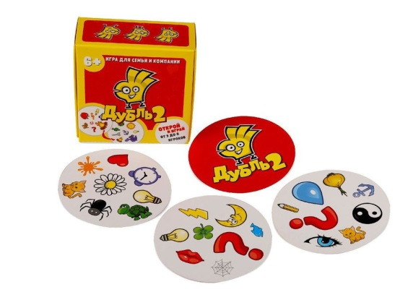
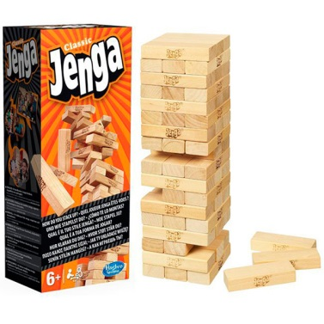
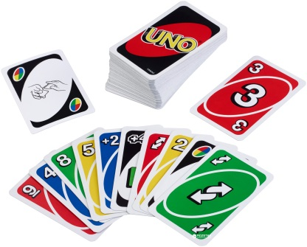
«Ребёнок нуждается в вашей любви больше всего именно тогда, когда меньше всего её заслуживает»
Э.Бомбек
Играем вместе…
«Я вижу что-то зелёное…» (игра на внимание)
«Угадай предмет» (развивает мышление)
Игры со словами (расширение словарного запаса)
«Горячо – холодно»
«Что пропало?» (игра на память)
Настольные игры

Slide 7
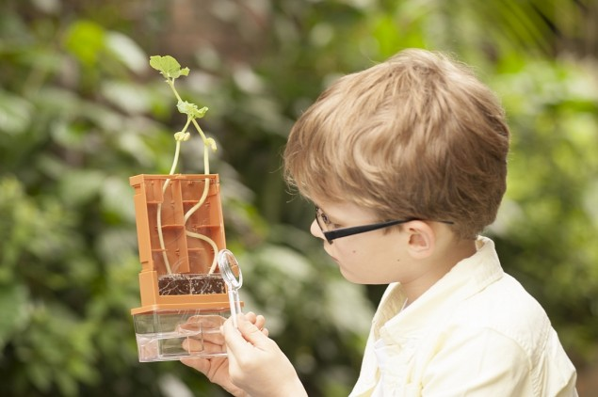
«Ребёнок нуждается в вашей любви больше всего именно тогда, когда меньше всего её заслуживает»
Э.Бомбек
Как помочь ребёнку лучше учиться?
2. Применяйте знания. Чтобы решить задание по любому предмету, поясните ребёнку, зачем он это должен сделать. Помогите ученику поставить ближайшие и отдалённые цели. Мотивируйте на результат.

Slide 8
«Ребёнок нуждается в вашей любви больше всего именно тогда, когда меньше всего её заслуживает»
Э.Бомбек
Как помочь ребёнку лучше учиться?
3. Берегите время. Приучите ребёнка понимать, что чем меньше времени впустую потратит ребёнок, тем эффективнее результат. Учите планировать действия. План поможет сократить неэффективность работы.

Slide 9
«Ребёнок нуждается в вашей любви больше всего именно тогда, когда меньше всего её заслуживает»
Э.Бомбек
Как помочь ребёнку лучше учиться?
4. Найдите полезную информацию. Поощряйте умение детей искать информацию в разных источниках: книгах, телевизионных передачах, Интернете. Обсуждайте с ребенком, насколько ему полезна информация.

Slide 10
«Ребёнок нуждается в вашей любви больше всего именно тогда, когда меньше всего её заслуживает»
Э.Бомбек
Как помочь ребёнку лучше учиться?
5. Разговаривайте с ребёнком. Обсуждайте его увлечения, книги, кинофильмы. В младшем возрасте учите высказываться об увиденном, помогайте поддержать диалог. В старшем возрасте превращайте обсуждение в диспут, чтобы ребёнок приводил аргументы.

Slide 11
«Ребёнок нуждается в вашей любви больше всего именно тогда, когда меньше всего её заслуживает»
Э.Бомбек
Используйте интересы ребёнка
Интересы ребёнка | Чем это может помочь в учёбе?
-… -… -… -… -… | => => => => =>

Slide 12
«Ребёнок нуждается в вашей любви больше всего именно тогда, когда меньше всего её заслуживает»
Э.Бомбек
Как помочь ребёнку лучше учиться?
6. Научите использовать технологии. Поощряйте умение работать с гаджетами, но учите отличать полезную и вредную информацию. Приучите ребёнка обсуждать, что он читал или с кем общался в Интернете.

Slide 13
«Ребёнок нуждается в вашей любви больше всего именно тогда, когда меньше всего её заслуживает»
Э.Бомбек
Образовательные Интернет-порталы

Slide 14
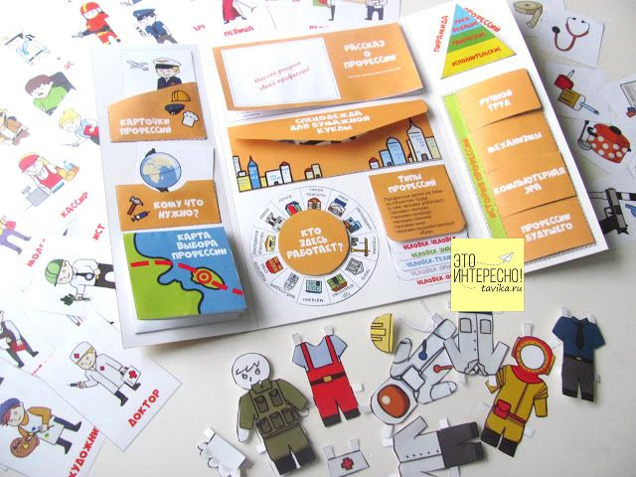
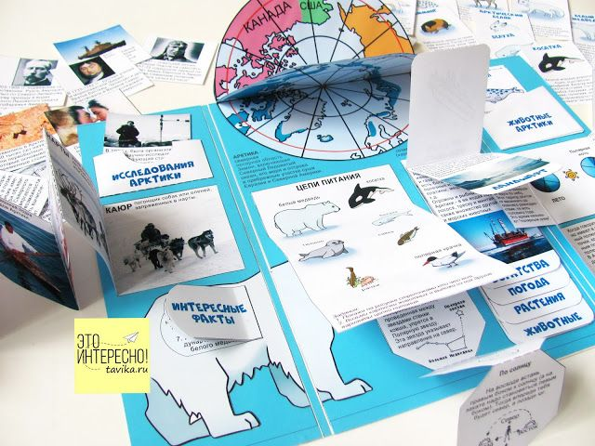
«Ребёнок нуждается в вашей любви больше всего именно тогда, когда меньше всего её заслуживает»
Э.Бомбек
Как помочь ребёнку лучше учиться?
7. Визуализируйте задание. Чтобы успешно освоить учебный материал, помогите ребёнку сделать его «зримым». В младшем возрасте рисуйте вместе с ним, в более старшем возрасте рисунок замените схемами, графиками, таблицами.

Slide 15
«Ребёнок нуждается в вашей любви больше всего именно тогда, когда меньше всего её заслуживает»
Э.Бомбек
Как помочь ребёнку лучше учиться?
8. Приучите верить в себя. Не забудьте поощрять результаты работы. Ставьте постепенно перед ребёнком чуть более сложную цель, чем он достиг. Сравнивайте новый результат с его старым результатом, а не с результатом его одноклассника или друга.

Slide 16
Подводя итог…
«Ребёнок нуждается в вашей любви больше всего именно тогда, когда меньше всего её заслуживает»
Э.Бомбек
Проявляйте максимальный интерес к школьным делам ребёнка, проводите беседу об успеваемости, поведении, взаимоотношениях со сверстниками.
Радуйтесь вместе с ребёнком за его успехи и проявляйте озабоченность, когда не всё идёт гладко. Если у ребёнка что-то не получается, важно его подбодрить и вселить уверенность в своих силах и потенциальных способностях.
Также в силах родителей прививать интерес к учебным предметам, связывая их с интересами ребёнка.
И конечно же, обеспечение спокойной, комфортной и стабильной обстановки в семье будет лучшей гарантией развития в ребёнке таких качеств, как уверенность в себе, решительность, собранность, организовать и, как следствие, высокой внутренней мотивации, которая будет только толкать ребёнка к самосовершенствованию и реализации своих возможностей.

Slide 17
«Ребёнок нуждается в вашей любви больше всего именно тогда, когда меньше всего её заслуживает»
Э.Бомбек
Спасибо за внимание!!!

